Slide 1

K-Vecinos más cercanos
DATA ANALYTICS | FULL-TIME BOOTCAMP

Slide 2

Machine Learning
Aprendizaje Supervisado
Clasificación
Modelos
Árbol de Decisión
k-nearest neighbors
Support Vector Machines
Random Forest
Perceptrón
etc…

Slide 3
KNN - K Nearest Neighbors
IDEA: Dada una nueva instancia de la cual no conocemos la etiqueta objetivo, vamos a asumir que su etiqueta será igual a la de las instancias “vecinas” en el training set.

Slide 4

KNN - K Nearest Neighbors
IDEA: Dada una nueva instancia de la cual no conocemos la etiqueta objetivo, vamos a asumir que su etiqueta será igual a la de las instancias “vecinas” en el training set.
O dicho de otra forma...

Slide 5
KNN - Ejemplo
Supongamos que tenemos un Dataset con 2 Features, en el cual cada instancia puede pertenecer a una de dos clases: “Gris” o “Amarillo”.
Feature 2
Feature 1

Slide 6
KNN - Ejemplo
Dada una nueva instancia, de la cual no conocemos su clase, vamos a recurrir a sus vecinos para clasificarla.
?
Feature 2
Feature 1

Slide 7
KNN - Ejemplo
¿Por K en nombre del algoritmo?
K es el número de vecinos que miramos para saber la clase de nuestra nueva instancia.
Si tomamos K=1, solo miraremos al vecino más cercano.
k = 1
Feature 2
GRIS
Feature 1

Slide 8
KNN - Ejemplo
Si elegimos k > 1, se vota según el número de vecinos.
Por ejemplo, con k = 3 tenemos dos vecinos Amarillos y uno Gris.
k = 3
Feature 2
AMARILLO
Feature 1

Slide 9
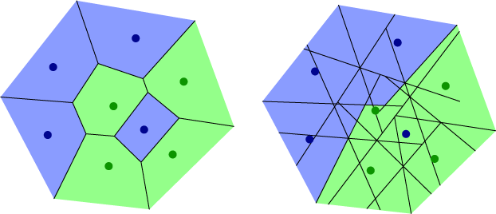
Fronteras de decisión según K
K = 1
K = 3
Diagrama de Voronoi
Feature 2
Feature 2
Feature 1
Feature 1
https://shapeofdata.wordpress.com/2013/05/07/k-nearest-neighbors/

Slide 10


Ventajas y Desventajas de KNN
Simple de interpretar
Entrenamiento rápido.
Lento para clasificar (predecir)
Ocupa mucho espacio en el disco (tiene que guardar todo el set de entrenamiento)

Slide 11
Evaluación de modelos
DATA ANALYTICS | FULL-TIME BOOTCAMP

Slide 12
¿Cómo evaluamos los resultados de una clasificación?

Slide 13
¿Cómo evaluamos los resultados de una clasificación?
Exactitud
Matriz de Confusión
Precisión/Exhaustividad
F-Score

Slide 14
Clasificación Binaria
Problema general: separar los elementos de un conjunto en dos grupos bajo cierta/s regla/s de clasificación.

Slide 15




Clasificación Binaria
Problema general: separar los elementos de un conjunto en dos grupos bajo cierta/s regla/s de clasificación.
Ejemplos:
Examen médico
Enfermo / No enfermo
Test de embarazo
Educación
Aprobado / No aprobado
Bromatología
Apto / No apto para consumo
Control calidad
Seguro / No seguro

Slide 16
Clasificación Binaria
En general, nos interesa un grupo en particular.

Slide 17
Clasificación Binaria
¿Qué puede pasar con un test?
(ejemplo: test de embarazo)

Slide 18
Clasificación Binaria
¿Qué puede pasar con un test?
(ejemplo: test de embarazo)
Verdadero positivo (acierto)
test positivo, paciente embarazada
Verdadero negativo (acierto)
test negativo, paciente no embarazada

Slide 19
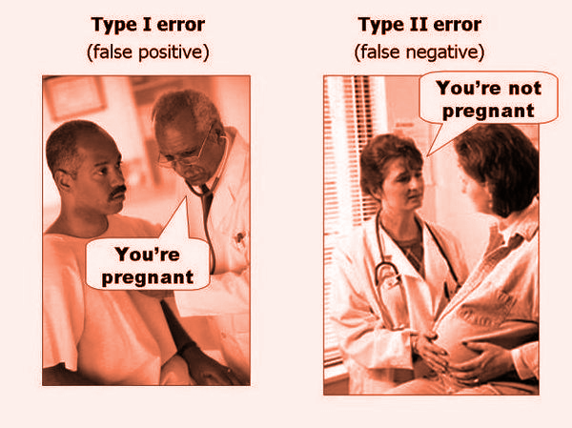
Clasificación Binaria
¿Qué puede pasar con un test?
(ejemplo: test de embarazo)
Verdadero positivo (acierto)
test positivo, paciente embarazada
Verdadero negativo (acierto)
test negativo, paciente no embarazada
Falso positivo (error tipo 1)
test positivo, paciente no embarazada
Falso negativo (error tipo 2)
test negativo, paciente embarazada

Slide 20
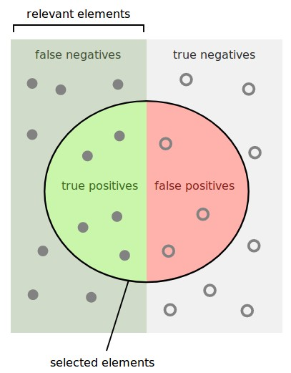
Clasificación Binaria
Cuando hacemos muchos tests...
Fuente: Wikipedia

Slide 21
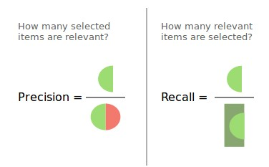
Clasificación Binaria
Cuando hacemos muchos tests...
Fuente: Wikipedia

Slide 22
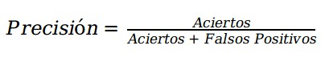
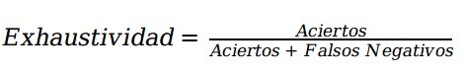
Clasificación Binaria
Cuando hacemos muchos tests...
Fuente: Wikipedia

Slide 23
Clasificación Binaria · Matriz de confusión
Ejemplo: Titanic
Clase Predicha
 | Clase 1 | Clase 2
Clase 1 | Elementos de la clase 1 correctamente identificados | Elementos de la clase 1 identificados como clase 2
Clase 2 | Elementos de la clase 2 identificados como clase 1 | Elementos de la clase 2 correctamente identificados
Clase Verdadera

Slide 24
Clasificación Binaria · Matriz de confusión
Ejemplo: Titanic
Clase Predicha
 | Clase 1 | Clase 2
Clase 1 | Elementos de la clase 1 correctamente identificados | Elementos de la clase 1 identificados como clase 2
Clase 2 | Elementos de la clase 2 identificados como clase 1 | Elementos de la clase 2 correctamente identificados
Clase Verdadera
¡Tiene toda la información que necesitamos!

Slide 25
Clasificación Binaria · Matriz de confusión
Ejemplo: Titanic
Clase Predicha
 | No Sobrevivieron | Sobrevivieron
No Sobrevivieron | 513 | 110
Sobrevivieron | 103 | 283
Clase Verdadera
Ejercicio: para la clase “sobrevivieron”, indicar Aciertos, Falsos Positivos, Falsos Negativos. Calcular Precisión y Exhaustividad.

Slide 26
Clasificación Binaria · Matriz de confusión
Ejemplo: Titanic
Clase Predicha
 | No Sobrevivieron | Sobrevivieron
No Sobrevivieron | 513 | 110
Sobrevivieron | 103 | 283
Clase Verdadera
Falsos positivos
Aciertos
Falsos negativos
Precisión: TP/(TP + FP) = 283/(283+110) = 0.72
Exhaustividad: TP/(TP + FN) = 283/(283+103) = 0.73

Slide 27
Clasificación Binaria · Matriz de confusión
Ejemplo: Titanic
Clase Predicha
 | No Sobrevivieron | Sobrevivieron
No Sobrevivieron | 513 | 110
Sobrevivieron | 103 | 283
Clase Verdadera
No aciertos
Aciertos
Exactitud = Aciertos/Total = (513 + 283)/(513 + 283 + 110 + 103) = 0.789

Slide 28
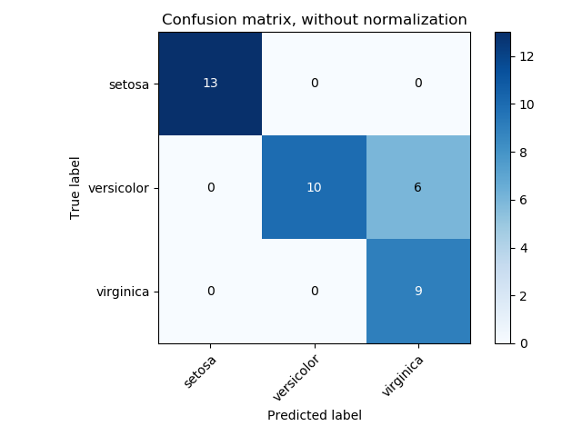
Clasificación Multiclase
¿Cómo se generalizan los conceptos?
Acierto, Verdaderos Negativo, Falsos Positivos y Negativos: tengo que elegir una clase de interés.
Precisión y Exhaustividad: ídem, por clase.
Exactitud: Sigue valiendo

Slide 29
Un árbol de decisión “hace preguntas” y va clasificando de acuerdo a las respuestas.
¿ Wingspan < 45 ?
Sí
No
¿ Mass < 0.75?
Luna Moth
Sí
No
Emperor Moth
Luna Moth

Slide 30
Un árbol de decisión “hace preguntas” y va clasificando de acuerdo a las respuestas.
¿ Wingspan < 45 ?
¿Cómo decide qué preguntar?
Sí
No
¿ Mass < 0.75?
Luna Moth
Sí
No
Emperor Moth
Luna Moth

Slide 31
Un árbol de decisión “hace preguntas” y va clasificando de acuerdo a las respuestas.
¿ Wingspan < 45 ?
¿Cómo decide qué preguntar?
Impureza Gini
Entropía/Ganancia de información
Son cálculos que se hacen sobre los datos que ayudan a descubrir cuán bueno es un feature para separar las instancias por sus etiquetas.
Sí
No
¿ Mass < 0.75?
Luna Moth
Sí
No
Emperor Moth
Luna Moth

Slide 32
Un árbol de decisión “hace preguntas” y va clasificando de acuerdo a las respuestas.
¿ Wingspan < 45 ?
¿Cómo decide qué preguntar?
Impureza Gini
Entropía/Ganancia de información
Son cálculos que se hacen sobre los datos que ayudan a descubrir cuán bueno es un feature para separar las instancias por sus etiquetas.
Sí
No
¿ Mass < 0.75?
Luna Moth
Sí
No
Emperor Moth
Luna Moth

Slide 33
Impureza Gini
Supongamos que tenemos este dataset para el ejemplo de las polillas del video (muy simplificado).
¿Cuál será un mejor atributo para “preguntar”?
Pero… ¿qué es un mejor atributo?
Intuitivamente, un mejor atributo será el que separe “mejor” las clases.
Masa | Envergadura | Tipo de polilla
Mayor a 0.75 gr | Mayor a 45 mm | Luna Moth
Menor a 0.75 gr | Mayor a 45 mm | Luna Moth
Mayor a 0.75 gr | Menor a 45 mm | Luna Moth
Menor a 0.75 gr | Mayor a 45 mm | Luna Moth
Menor a 0.75 gr | Menor a 45 mm | Emperor Moth
Menor a 0.75 gr | Mayor a 45 mm | Luna Moth
Menor a 0.75 gr | Menor a 45 mm | Emperor Moth
Mayor a 0.75 gr | Mayor a 45 mm | Luna Moth
Menor a 0.75 gr | Menor a 45 mm | Emperor Moth
Menor a 0.75 gr | Menor a 45 mm | Emperor Moth
que las muestras obtenidas sean lo más “puras” posibles. Es decir, tengan instancias de una sola de las clases.

Slide 34
Impureza Gini
A simple vista, es muy difícil determinar cuál atributo es mejor para separar clases, y eso que sólo tenemos diez instancias, dos atributos y solamente dos valores por atributo.
Para hacerlo eficientemente, necesitamos algún estadístico que cuantifique la pureza de las muestras.
Para eso existe la Impureza Gini.
Masa | Envergadura | Tipo de polilla
Mayor a 0.75 gr | Mayor a 45 mm | Luna Moth
Menor a 0.75 gr | Mayor a 45 mm | Luna Moth
Mayor a 0.75 gr | Menor a 45 mm | Luna Moth
Menor a 0.75 gr | Mayor a 45 mm | Luna Moth
Menor a 0.75 gr | Menor a 45 mm | Emperor Moth
Menor a 0.75 gr | Mayor a 45 mm | Luna Moth
Menor a 0.75 gr | Menor a 45 mm | Emperor Moth
Mayor a 0.75 gr | Mayor a 45 mm | Luna Moth
Menor a 0.75 gr | Menor a 45 mm | Emperor Moth
Menor a 0.75 gr | Menor a 45 mm | Emperor Moth

Slide 35
Impureza Gini: ¿Cómo funciona?
Probemos construyendo una pregunta por cada feature y veamos cual deja mejor separadas las instancias.
Masa | Envergadura | Tipo de polilla
Mayor a 0.75 gr | Mayor a 45 mm | Luna Moth
Menor a 0.75 gr | Mayor a 45 mm | Luna Moth
Mayor a 0.75 gr | Menor a 45 mm | Luna Moth
Menor a 0.75 gr | Mayor a 45 mm | Luna Moth
Menor a 0.75 gr | Menor a 45 mm | Emperor Moth
Menor a 0.75 gr | Mayor a 45 mm | Luna Moth
Menor a 0.75 gr | Menor a 45 mm | Emperor Moth
Mayor a 0.75 gr | Mayor a 45 mm | Luna Moth
Menor a 0.75 gr | Menor a 45 mm | Emperor Moth
Menor a 0.75 gr | Menor a 45 mm | Emperor Moth
¿ Masa < 0.75 gr ?

Slide 36
Impureza Gini: ¿Cómo funciona?
Probemos construyendo una pregunta por cada feature y veamos cual deja mejor separadas las instancias.
Masa | Envergadura | Tipo de polilla
Mayor a 0.75 gr | Mayor a 45 mm | Luna Moth
Menor a 0.75 gr | Mayor a 45 mm | Luna Moth
Mayor a 0.75 gr | Menor a 45 mm | Luna Moth
Menor a 0.75 gr | Mayor a 45 mm | Luna Moth
Menor a 0.75 gr | Menor a 45 mm | Emperor Moth
Menor a 0.75 gr | Mayor a 45 mm | Luna Moth
Menor a 0.75 gr | Menor a 45 mm | Emperor Moth
Mayor a 0.75 gr | Mayor a 45 mm | Luna Moth
Menor a 0.75 gr | Menor a 45 mm | Emperor Moth
Menor a 0.75 gr | Menor a 45 mm | Emperor Moth
¿ Masa < 0.75 gr ?
Sí
3 Luna Moth
4 Emperor Moth

Slide 37
Impureza Gini: ¿Cómo funciona?
Probemos construyendo una pregunta por cada feature y veamos cual deja mejor separadas las instancias.
Masa | Envergadura | Tipo de polilla
Mayor a 0.75 gr | Mayor a 45 mm | Luna Moth
Menor a 0.75 gr | Mayor a 45 mm | Luna Moth
Mayor a 0.75 gr | Menor a 45 mm | Luna Moth
Menor a 0.75 gr | Mayor a 45 mm | Luna Moth
Menor a 0.75 gr | Menor a 45 mm | Emperor Moth
Menor a 0.75 gr | Mayor a 45 mm | Luna Moth
Menor a 0.75 gr | Menor a 45 mm | Emperor Moth
Mayor a 0.75 gr | Mayor a 45 mm | Luna Moth
Menor a 0.75 gr | Menor a 45 mm | Emperor Moth
Menor a 0.75 gr | Menor a 45 mm | Emperor Moth
¿ Masa < 0.75 gr ?
Sí
No
3 Luna Moth
4 Emperor Moth
3 Luna Moth
0 Emperor Moth

Slide 38
Impureza Gini: ¿Cómo funciona?
Probemos construyendo una pregunta por cada feature y veamos cual deja mejor separadas las instancias.
Masa | Envergadura | Tipo de polilla
Mayor a 0.75 gr | Mayor a 45 mm | Luna Moth
Menor a 0.75 gr | Mayor a 45 mm | Luna Moth
Mayor a 0.75 gr | Menor a 45 mm | Luna Moth
Menor a 0.75 gr | Mayor a 45 mm | Luna Moth
Menor a 0.75 gr | Menor a 45 mm | Emperor Moth
Menor a 0.75 gr | Mayor a 45 mm | Luna Moth
Menor a 0.75 gr | Menor a 45 mm | Emperor Moth
Mayor a 0.75 gr | Mayor a 45 mm | Luna Moth
Menor a 0.75 gr | Menor a 45 mm | Emperor Moth
Menor a 0.75 gr | Menor a 45 mm | Emperor Moth
¿ Envergadura < 45 mm ?

Slide 39
Impureza Gini: ¿Cómo funciona?
Probemos construyendo una pregunta por cada feature y veamos cual deja mejor separadas las instancias.
Masa | Envergadura | Tipo de polilla
Mayor a 0.75 gr | Mayor a 45 mm | Luna Moth
Menor a 0.75 gr | Mayor a 45 mm | Luna Moth
Mayor a 0.75 gr | Menor a 45 mm | Luna Moth
Menor a 0.75 gr | Mayor a 45 mm | Luna Moth
Menor a 0.75 gr | Menor a 45 mm | Emperor Moth
Menor a 0.75 gr | Mayor a 45 mm | Luna Moth
Menor a 0.75 gr | Menor a 45 mm | Emperor Moth
Mayor a 0.75 gr | Mayor a 45 mm | Luna Moth
Menor a 0.75 gr | Menor a 45 mm | Emperor Moth
Menor a 0.75 gr | Menor a 45 mm | Emperor Moth
¿ Envergadura < 45 mm ?
Sí
1 Luna Moth
4 Emperor Moth

Slide 40
Impureza Gini: ¿Cómo funciona?
Probemos construyendo una pregunta por cada feature y veamos cual deja mejor separadas las instancias.
Masa | Envergadura | Tipo de polilla
Mayor a 0.75 gr | Mayor a 45 mm | Luna Moth
Menor a 0.75 gr | Mayor a 45 mm | Luna Moth
Mayor a 0.75 gr | Menor a 45 mm | Luna Moth
Menor a 0.75 gr | Mayor a 45 mm | Luna Moth
Menor a 0.75 gr | Menor a 45 mm | Emperor Moth
Menor a 0.75 gr | Mayor a 45 mm | Luna Moth
Menor a 0.75 gr | Menor a 45 mm | Emperor Moth
Mayor a 0.75 gr | Mayor a 45 mm | Luna Moth
Menor a 0.75 gr | Menor a 45 mm | Emperor Moth
Menor a 0.75 gr | Menor a 45 mm | Emperor Moth
¿ Envergadura < 45 mm ?
Sí
No
1 Luna Moth
4 Emperor Moth
5 Luna Moth
0 Emperor Moth

Slide 41
Impureza Gini
¿Cuál de las dos preguntas separó mejor las clases?
¿ Masa < 0.75 gr ?
¿ Envergadura < 45 mm ?
Sí
No
Sí
No
3 Luna Moth
4 Emperor Moth
3 Luna Moth
0 Emperor Moth
1 Luna Moth
4 Emperor Moth
5 Luna Moth
0 Emperor Moth

Slide 42
Impureza Gini
Tratemos de cuantificarlo...

Slide 43
Impureza Gini
Calculamos la Impureza Gini inicial de la muestra.
Calculamos la Impureza Gini luego de hacer cada pregunta. Para ellos, hacemos un promedio ponderado de las impurezas resultantes en cada hoja, por pregunta.
Elegimos el atributo con mayor reducción de impureza (Ganancia Gini).
Si consideramos que las instancias ya están clasificadas suficientemente bien, FIN. Si no, seguimos construyendo el árbol de forma iterativa, tomando como muestra inicial la muestra de cada hoja y realizando los pasos 1 - 4.

Slide 44
Impureza Gini
Calculamos la Impureza Gini inicial de la muestra.
Gini_{inicial} = 1 - (proporción de Luna Moth)² - (proporción de Emperor Moth)²

Slide 45
Impureza Gini
Calculamos la Impureza Gini inicial de la muestra.
Gini_{inicial} = 1 - (proporción de Luna Moth)² - (proporción de Emperor Moth)²
Como son diez instancias, (6 Luna Moth y 4 Emperor Moth), entonces:
Gini_{inicial} = 1 - (6/10)² - (4/10)² = 0.48

Slide 46
Impureza Gini
Calculamos la Impureza Gini inicial de la muestra.
Gini_{inicial} = 1 - (proporción de Luna Moth)² - (proporción de Emperor Moth)²
Como son diez instancias, (6 Luna Moth y 4 Emperor Moth), entonces:
Gini_{inicial} = 1 - (6/10)² - (4/10)² = 0.48
*Si la muestra tiene solamente miembros de una clase, entonces
Gini = 1 - (proporción única clase)² = 0
*y si tiene mitad y mitad:
Gini = 1 - (1/2)² - (1/2)² = 0.5

Slide 47
Impureza Gini
Calculamos la Impureza Gini luego de hacer cada pregunta. Para ellos, hacemos un promedio ponderado de las impurezas resultantes en cada hoja, por pregunta.
¿ Masa < 0.75 gr ?
Sí
3 Luna Moth
4 Emperor Moth
Gini para esta hoja:
= 1 - (3/7)² - (4/7)²
= 0.4898

Slide 48
Impureza Gini
Calculamos la Impureza Gini luego de hacer cada pregunta. Para ellos, hacemos un promedio ponderado de las impurezas resultantes en cada hoja, por pregunta.
¿ Masa < 0.75 gr ?
Sí
No
3 Luna Moth
4 Emperor Moth
3 Luna Moth
0 Emperor Moth
Gini para esta hoja:
= 1 - (3/7)² - (4/7)²
= 0.4898
Gini para esta hoja:
= 1 - (3/3)²
= 0

Slide 49
Impureza Gini
Calculamos la Impureza Gini luego de hacer cada pregunta. Para ellos, hacemos un promedio ponderado de las impurezas resultantes en cada hoja, por pregunta.
¿ Masa < 0.75 gr ?
Sí
No
3 Luna Moth
4 Emperor Moth
3 Luna Moth
0 Emperor Moth
Gini para esta hoja:
= 1 - (3/7)² - (4/7)²
= 0.4898
Gini para esta hoja:
= 1 - (3/3)²
= 0
Gini de Masa = (7/10) 0.4898 + (3/10) 0 = 0.343

Slide 50
Impureza Gini
Calculamos la Impureza Gini luego de hacer cada pregunta. Para ellos, hacemos un promedio ponderado de las impurezas resultantes en cada hoja, por pregunta.
¿ Envergadura < 45 mm ?
Sí
1 Luna Moth
4 Emperor Moth
Gini para esta hoja:
= 1 - (1/5)² - (4/5)²
= 0.32

Slide 51
Impureza Gini
Calculamos la Impureza Gini luego de hacer cada pregunta. Para ellos, hacemos un promedio ponderado de las impurezas resultantes en cada hoja, por pregunta.
¿ Envergadura < 45 mm ?
Sí
No
1 Luna Moth
4 Emperor Moth
5 Luna Moth
0 Emperor Moth
Gini para esta hoja:
= 1 - (1/5)² - (4/5)²
= 0.32
Gini para esta hoja:
= 1 - (5/5)²
= 0

Slide 52
Impureza Gini
Calculamos la Impureza Gini luego de hacer cada pregunta. Para ellos, hacemos un promedio ponderado de las impurezas resultantes en cada hoja, por pregunta.
¿ Envergadura < 45 mm ?
Sí
No
1 Luna Moth
4 Emperor Moth
5 Luna Moth
0 Emperor Moth
Gini para esta hoja:
= 1 - (1/5)² - (4/5)²
= 0.32
Gini para esta hoja:
= 1 - (5/5)²
= 0
Gini de Env = (5/10) 0.32 + (5/10) 0 = 0.16

Slide 53
Impureza Gini
Elegimos el atributo con mayor reducción de impureza (Ganancia Gini).
- Masa: 0.48 - 0.343 = 0.137
- Envergadura: 0.48 - 0.16 = 0.32

Slide 54
Impureza Gini
Elegimos el atributo con mayor reducción de impureza (Ganancia Gini).
- Masa: 0.48 - 0.343 = 0.137
- Envergadura: 0.48 - 0.16 = 0.32

Slide 55
Impureza Gini
Si consideramos que las instancias ya están clasificadas suficientemente bien, FIN.
Si no, seguimos construyendo el árbol de forma iterativa, tomando como muestra inicial la muestra de cada hoja y realizando los pasos 1 - 4.

Slide 56
Impureza Gini
En resumen...
Calculamos la Impureza Gini inicial de la muestra.
Calculamos la Impureza Gini luego de hacer cada pregunta. Para ellos, hacemos un promedio ponderado de las impurezas resultantes en cada hoja, por pregunta.
Elegimos el atributo con mayor reducción de impureza (Ganancia Gini).
Si consideramos que las instancias ya están clasificadas suficientemente bien, FIN. Si no, seguimos construyendo el árbol de forma iterativa, tomando como muestra inicial la muestra de cada hoja y realizando los pasos 1 - 4.

Slide 57
Árboles: Algunos comentarios
1.
Entropía/ganancia de información es otro criterio que podemos utilizar para medir el grado de impureza de una muestra y elegir el atributo que más la reduce. Conceptualmente es MUY parecido.

Slide 58
Árboles: Algunos comentarios
1.
Entropía/ganancia de información es otro criterio que podemos utilizar para medir el grado de impureza de una muestra y elegir el atributo que más la reduce. Conceptualmente es MUY parecido.
Existen otras métricas que se podrían utilizar, que tienen ventajas en algunas situaciones específicas (por ejemplo, Gain Ratio, que corrige la preferencia de ganancia de información por atributos con demasiados valores) .
2.

Slide 59
Árboles: Algunos comentarios
1.
Entropía/ganancia de información es otro criterio que podemos utilizar para medir el grado de impureza de una muestra y elegir el atributo que más la reduce. Conceptualmente es MUY parecido.
Existen otras métricas que se podrían utilizar, que tienen ventajas en algunas situaciones específicas (por ejemplo, Gain Ratio, que corrige la preferencia de ganancia de información por atributos con demasiados valores) .
Nosotros aquí mostramos un ejemplo de Clasificación Binaria (dos clases). Los árboles generalizan muy bien a problemas multiclase y de regresión.
2.
3.

Slide 60
Árboles: Algunos comentarios
1.
Entropía/ganancia de información es otro criterio que podemos utilizar para medir el grado de impureza de una muestra y elegir el atributo que más la reduce. Conceptualmente es MUY parecido.
Existen otras métricas que se podrían utilizar, que tienen ventajas en algunas situaciones específicas (por ejemplo, Gain Ratio, que corrige la preferencia de ganancia de información por atributos con demasiados valores) .
Nosotros aquí mostramos un ejemplo de Clasificación Binaria (dos clases). Los árboles generalizan muy bien a problemas multiclase y de regresión.
Hay mucha jerga en árboles: hojas, raíz, nodo, poda (pruning), Gini, información, profundidad, etc. Es fácil marearse. Este artículo y la documentación de Scikit-Learn y, sobretodo, la práctica, les servirán para ir incorporándolos.
2.
3.
4.

Slide 61
Árboles: Ventajas y desventajas
👍
👎
Simple de entender, interpretar y visualizar. Esto es una gran ventaja, también, al momento de comunicar nuestro trabajo.
Entrenamiento rápido.
Modelo base para modelos más complejos (Random Forest, xgboost, etc.).
¡Muchas implementaciones y variantes!
Poder de generalización relativamente bajo en muchas circunstancias.
Desempeño inferior a modelos más modernos.
¡Muchas implementaciones y variantes!

Slide 62
En Scikit-Learn
El módulo que contiene la implementación de árboles de decisión en Scikit-Learn es tree.
Como siempre, la documentación es muy buena.
Sus principales clases son:
DecisionTreeClassifier
DecisionTreeRegressor (esta la usaremos más adelante cuando veamos regresión).
Recomendamos mirar sus atributos, métodos y ejemplos.

Slide 63
Cross Validation
DATA ANALYTICS BOOTCAMP | IRONHACK

Slide 64
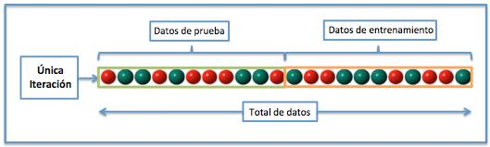
Hasta ahora tenemos
Entrenamos modelos con datos de entrenamiento
Performance sobre datos de prueba
Fuente: https://es.wikipedia.org/wiki/Validaci%C3%B3n_cruzada

Slide 65
El objetivo de la validación cruzada es obtener una evaluación de performance de nuestro modelo que sea independiente de la partición en entrenamiento y prueba de los datos.

Slide 66
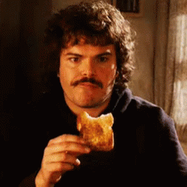
¿Y cómo lo hacemos?

Slide 67
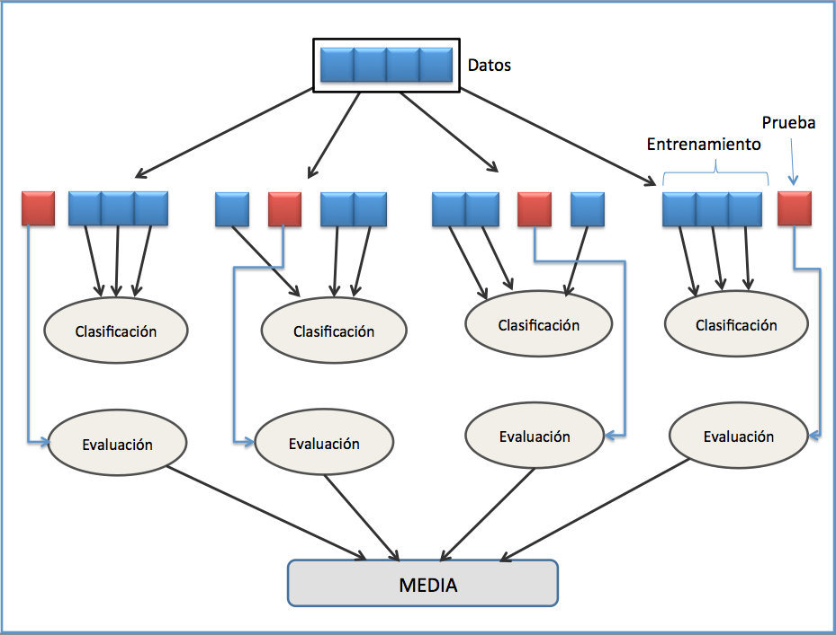
¡Haciendo muchas particiones!
De esta forma, esperamos que la medida de performance sea independiente de la partición de los datos
Fuente: https://es.wikipedia.org/wiki/Validaci%C3%B3n_cruzada

Slide 68
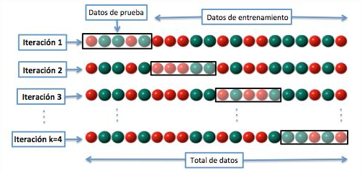
k-fold Cross Validation
Existen diferentes técnicas de validación cruzada.
La más conocida común es k-fold Cross Validation:
Modelo → Performance 1
Modelo → Performance 2
Promedio
Modelo → Performance 3
Modelo → Performance k = 4
Fuente: https://es.wikipedia.org/wiki/Validaci%C3%B3n_cruzada

Slide 69

k-fold Cross Validation
Existen diferentes técnicas de validación cruzada.
La más conocida común es k-fold Cross Validation
Modelo → Performance 1
Modelo → Performance 2
Promedio
Modelo → Performance 3
Modelo → Performance k = 4
Notar que en k-fold CV cada dato aparece una vez en los datos de prueba y k-1 en los datos de entrenamiento.
Fuente: https://es.wikipedia.org/wiki/Validaci%C3%B3n_cruzada

Slide 70
k-fold Cross Validation
Desordenar los datos
Separar en K folds (muestras) del mismo tamaño
Para cada fold que separamos:
Elegir la fold como Test set, y las K-1 folds restantes como Train set.
Entrenar y evaluar el modelo.
Guardar el resultado de la evaluación y descartar el modelo.
4) Obtener una medida de performance del modelo como el promedio de las K evaluaciones obtenidas en (3). También es una buena práctica incluir una medida de la varianza de las métricas obtenidas (¿Por qué?).

Slide 71
k-fold Cross Validation
Desordenar los datos
Separar en K folds (muestras) del mismo tamaño
Para cada fold que separamos:
Elegir la fold como Test set, y las K-1 folds restantes como Train set.
Entrenar y evaluar el modelo.
Guardar el resultado de la evaluación y descartar el modelo.
4) Obtener una medida de performance del modelo como el promedio de las K evaluaciones obtenidas en (3). También es una buena práctica incluir una medida de la varianza de las métricas obtenidas (¿Por qué?).
¿Qué ocurre cuando k = número de datos?

Slide 72
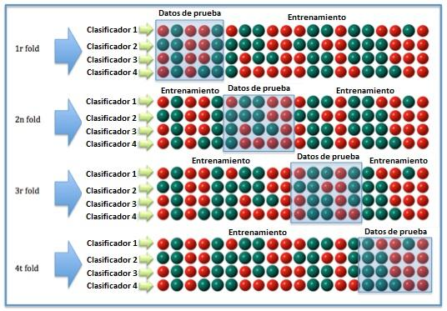
Si queremos comparar muchos modelos:
Performance 1 de cada modelo
Performance 2 de cada modelo
Promedio y varianza para cada modelo
Performance 3 de cada modelo
Performance k=4 de cada modelo
Fuente: https://es.wikipedia.org/wiki/Validaci%C3%B3n_cruzada

Slide 73
k-fold Cross Validation
La validación cruzada es un procedimiento de remuestreo que se utiliza para evaluar modelos de aprendizaje automático en una muestra de datos limitada.
El (hiper)parámetro más importante es k que se refiere al número de grupos en que se dividirá una muestra de datos dada.
Es un método popular porque es fácil de entender y porque generalmente resulta en una estimación menos sesgada o menos optimista de la habilidad del modelo que otros métodos, como una simple división de train / test.
¡No siempre hay que separar al azar! En algunos casos (por ejemplo, predicción con series de tiempo), la validación cruzada toma otra forma.
La validación cruzada está íntimamente relacionada con la optimización de hiperparámetros, que veremos en pocas clases.

Slide 74
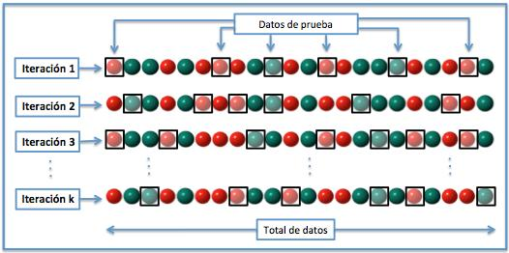
Validación Cruzada Aleatoria
Existen otras técnicas de validación cruzada. Otra común es validación cruzada aleatoria.
En este caso, cada dato puede aparecer más de una vez en el conjunto de prueba.
Fuente: https://es.wikipedia.org/wiki/Validaci%C3%B3n_cruzada

Slide 75
¿Cómo quedan entonces los conjuntos de datos?
¿Ya no tenemos que hacer train/test split?

Slide 76
¿Cómo quedan entonces los conjuntos de datos?
¿Ya no tenemos que hacer train/test split?
¡Tenemos que seguir haciéndolo!

Slide 77
El esquema fundamental para separar nuestros datos es éste:
Hacemos un train/test split para separar dos conjuntos: uno de desarrollo (dev, también llamado train) y uno de Held-Out (también llamado a veces test):
Dentro del conjunto de desarrollo, hacemos todas las pruebas que consideremos necesarias y evaluamos los modelos resultantes usando validación cruzada. Elegimos nuestro modelo a partir del desempeño en estos datos (y las otras condiciones que consideremos para nuestro problema, como desempeño, Navaja de Ockham, etc.).
Evaluamos el desempeño del modelo elegido en el conjunto de Held-Out. Es el desempeño que vamos a reportar.
Desarrollo
- Experimentación con atributos, algoritmos e hiperparámetros.
Held-Out
- Estimación realista de performance

Slide 78

Por ejemplo, podría ser así...
Otro comentario acerca de la nomenclatura.
Lamentablemente, la comunidad no se pone de acuerdo en llamar de una única manera a cada conjunto. Algunas combinaciones típicas son train/dev/test, train/test/val, train/val/hold-out, etc.
Fuente: https://scikit-learn.org/stable/modules/cross_validation.html

Slide 79
Aggregation: Bootstrap and Bagging
DATA ANALYTICS BOOTCAMP | IRONHACK

Slide 80
Bootstrap
To produce a reliable estimate we need enough samples in the dataset but sometimes it is not possible to collect enough real data.
Bootstrap method allows us to emulate the process of obtaining new sample sets from the original data. Hence bootstrapping is the process of generating distinct data sets by repeatedly sampling observations (with replacement) from the original data set.

Slide 81
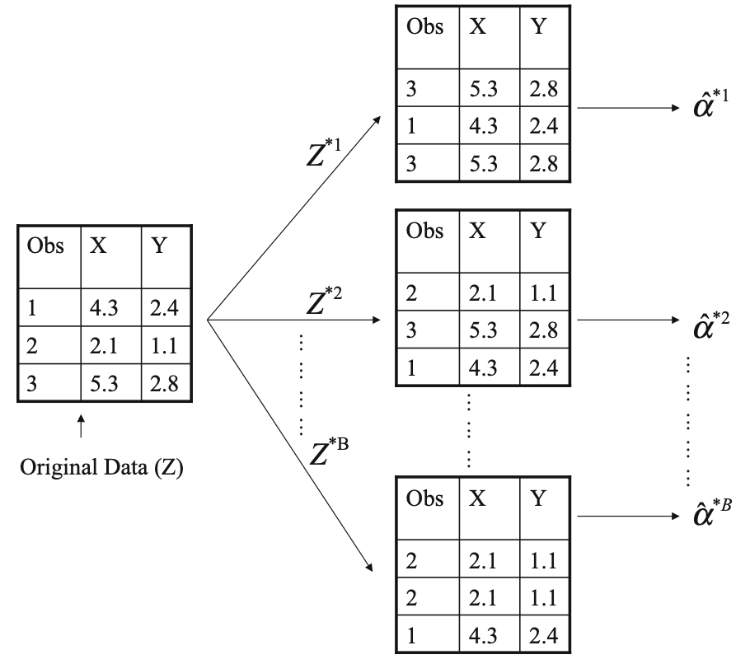
Bootstrap
Notes:
In the image above, we are generating B bootstrap samples from the original dataset. Since sampling is done with replacement, you would observe some repetition in the rows in some bootstrap samples. Each bootstrap sample is used to estimate alpha (for example which could be a measure of accuracy for a linear regression model). Then we take the mean of all alpha scores to obtain a more reliable final estimate.

Slide 82


Slide 83
Ensambles
Idea: entrenar muchos modelos y hacerlos votar.
La clasificación resultante es la que reciba más votos.

Slide 84
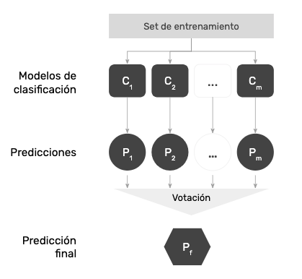
Ensambles
Idea: entrenar muchos modelos y hacerlos votar.
La clasificación resultante es la que reciba más votos.

Slide 85
Ensambles
Aún mejor, si los modelos devuelven scores, se puede hacer una votación ponderada.
Idea: entrenar muchos modelos y hacerlos votar.
La clasificación resultante es la que reciba más votos.

Slide 86
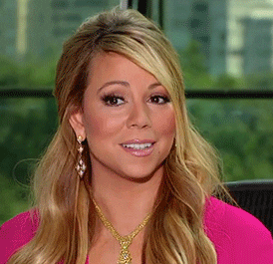
¿Qué necesitamos para que esta idea funcione?
Notes:
Kernels

Slide 87
Ensambles
Si todos los modelos son muy parecidos, no van a agregar mucha información nueva en la votación.
Necesitamos modelos diferentes entre sí, poco correlacionados.
Los modelos pueden ser diferentes entre sí por una variedad de razones:
Puede haber diferencia en la población de datos
Puede haber una técnica de modelado utilizada diferente
Puede haber una hipótesis diferente

Slide 88
Técnicas de Ensamble
Existen varias técnicas para generar modelos de ensambles.
Las más conocidas son:
BAGGING.
BOOSTING.
STACKING.

Slide 89
Técnicas de Ensamble
Bagging (Bootstrap Aggregation)
Muestreo con reemplazo de las instancias

Slide 90
Bagging o Bootstrap Aggregation
El Bagging es una de las técnicas de construcción de conjuntos que también se conoce como Agregación Bootstrap.

Slide 91
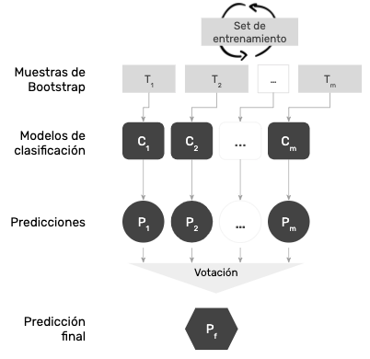
Bagging

Slide 92
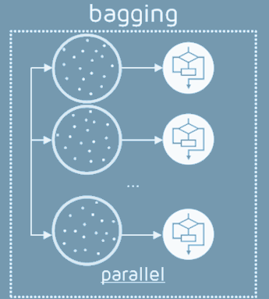
Bagging o Bootstrap Aggregation
El Bagging es una de las técnicas de construcción de conjuntos que también se conoce como Agregación Bootstrap.
Dada una muestra de datos, se extraen varias muestras, bootstrapped
Esta selección se realiza de manera aleatoria.
Una vez que forman las muestras bootstrapped, se entrenan los modelos de manera separada. En general, estos modelos serán modelos con mucha varianza.
La predicción de salida final se combina en las proyecciones de todos los submodelos.

Slide 93
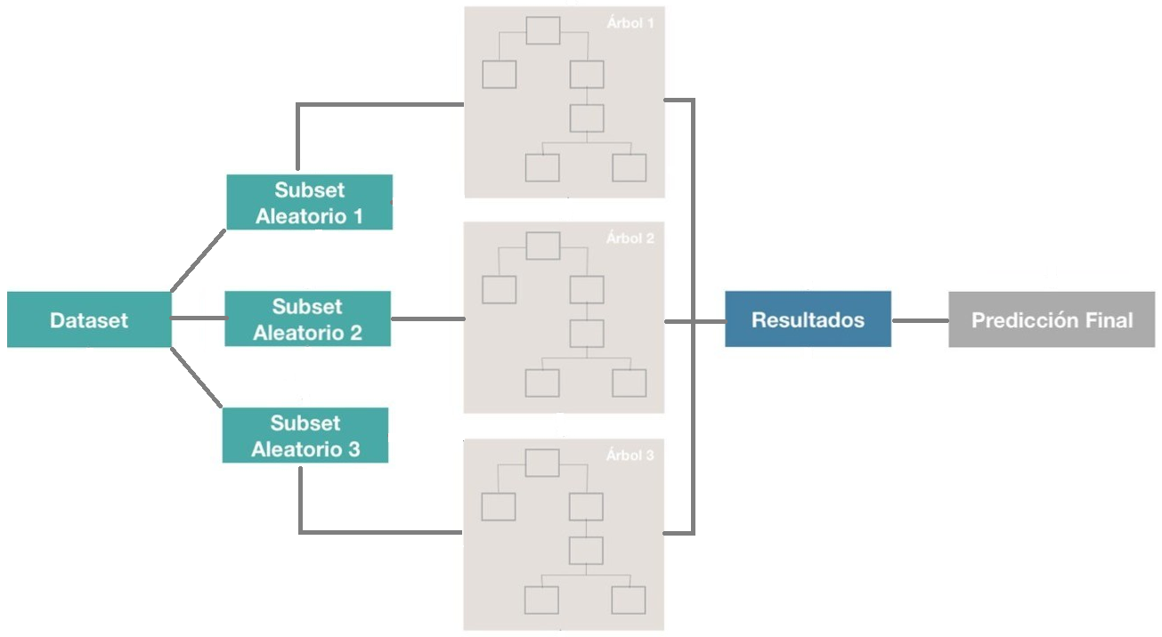
Bagging o Bootstrap Aggregation

Slide 94
Random Forests
DATA ANALYTICS BOOTCAMP | IRONHACK

Slide 95
¿Cómo surge Random Forest?
Uno de los problemas que aparecía con la creación de un árbol de decisión es que si le damos la profundidad suficiente, el árbol tiende a “memorizar” las soluciones en vez de generalizar el aprendizaje (overfitting).
La solución para evitar esto es la de crear muchos árboles y que trabajen en conjunto.

Slide 96
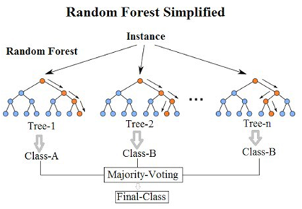
Random Forest
Fuente

Slide 97
Random Forest
Problema: si pocos atributos (features) son predictores fuertes, todos los árboles se van a parecer entre sí. Esos atributos terminarán cerca de la raíz para todos los conjuntos generados con bootstrap.

Slide 98
Random Forest
Problema: si pocos atributos (features) son predictores fuertes, todos los árboles se van a parecer entre sí. Esos atributos terminarán cerca de la raíz para todos los conjuntos generados con bootstrap.
Random Forest es igual a bagging, pero en cada nodo, hay que considerar sólo un subconjunto de m atributos elegidos al azar (random feature selection)

Slide 99
¿Cómo funciona Random Forest?
Se seleccionan k features de las m totales (siendo k menor a m) y se crea un árbol de decisión con esas k features.
Se crean n árboles variando siempre la cantidad de k features
Se guarda el resultado de cada árbol obteniendo n salidas.
Se calculan los votos obtenidos para cada “clase” seleccionada y se considera a la más votada como la clasificación final de nuestro “bosque”.

Slide 100
Random Forest · Ventajas
Bastante robusto frente a outliers y ruido
Provee buenos estimadores de error (oob_score) e importancia de variables
Si bien entrenar muchos árboles puede llevar mucho tiempo, es fácilmente paralelizable.

Slide 101


